Slide 1

扫雷2.0/3.0💣
二、三维扫雷的设计与实现
https://github.com/wjy-yy/Minesweeper
收手吧 阿组
雷军
王骏峣 程子灿 刘泽鹏 李品正

Slide 2
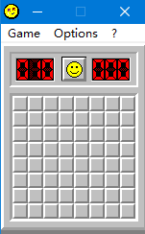
设计目的
通过C++的EasyX做出可供鼠标操作的扫雷界面，并能修改贴图。
从而达到锻炼编程能力和团结协作能力的目的。
同时在条件允许的情况下对扫雷进行创新，在平面上达到3d的效果。即方格中显示的数不再以8为上限，而是26。

Slide 3
设计目的
3D扫雷实际模型：

Slide 4
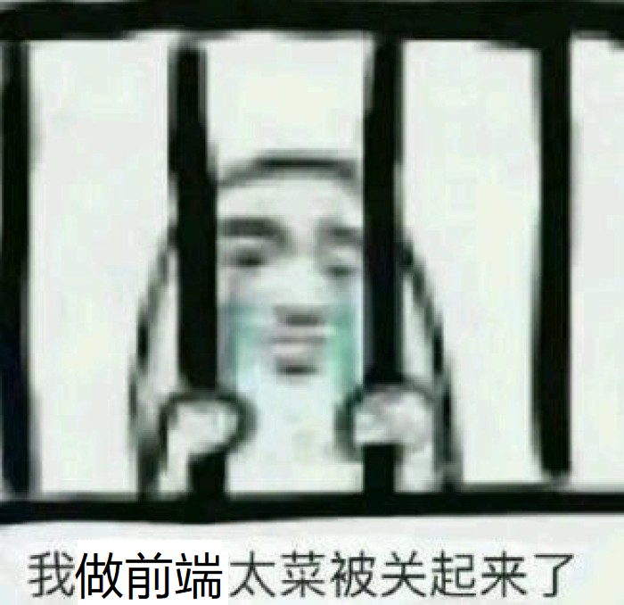
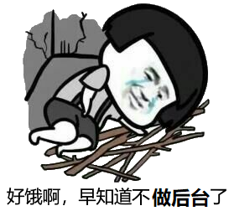
程序分工
Part.1：界面
学会使用EasyX插入图片和文字，接收来自其他 函数的调用，并尽可能完成得美观和实用。
Part.2：操作
从界面读取鼠标的操作，反馈给后台。
Part.3：后台
读入操作后对数据进行修改和判断，把修改的部 分传回界面，把判断的结果传给控制部分。
Part.4：控制程序进程
在主要函数中完成初始化、对其他函数的执行以及 结果判断，进行各对象之间的交互。

Slide 5
计划安排
预计在11月底完成扫雷2.0的设计与实现。
12月开始完善2.0，开始3.0并尽量在交作业前完成。
中间需要一部分图形设计和项目测试。

Slide 6
类的抽取
Map
-L : const int -C : const int -num : const int -bomb : bool *[] -isopen : bool *[] -dfs(int x, int y) : bool -init() : void
+Map(L : int=2, C : int=2, num : int=1) +getL() : int +getC() : int +getNum() : int +getBomb(int x ,int y) : int +open(int x, int y) : bool
获取周围
炸弹数目
将地图作为一个整体抽取出来，主要是关于存储数据的若干二维数组的一些信息。

Slide 7
游戏流程
Init:给出首页，读入难度并返回
Draw:画出地图图形
Play:开始游戏，打开计时 getMouse():读取合法鼠标操作 左键：开一个，并判断是否能扩展 中键：如果当前位置的雷全部已知，则向周围扩展 右键：标记当前位置
Win:如果胜利，则给出用时等数据
Lose:如果失败，则终止游戏

Slide 8
设计难点
界面与后端的交互如何做到实时通讯
前端图片素材和绘画素材需要收集
中键的实现比较困难
3D扫雷较难实现

Slide 9
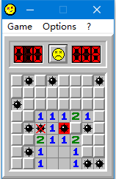
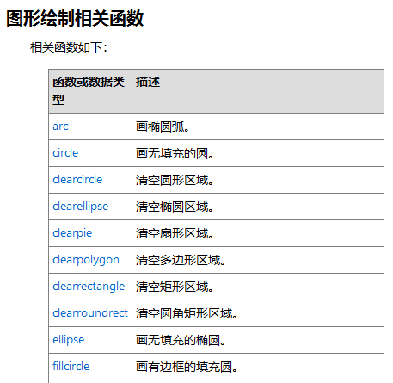
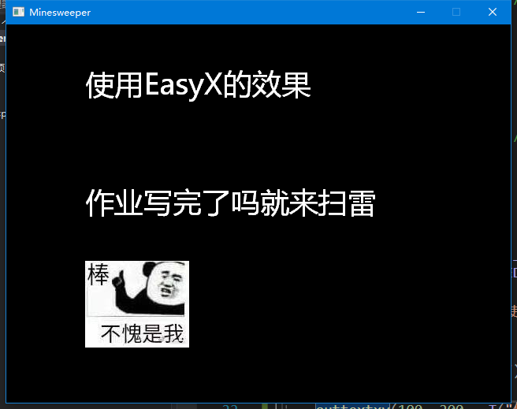
为什么使用EasyX？
因为扫雷游戏的界面变化较为复杂，而使用EasyX就像画图一样简便。
同时，EasyX的接口较为直观，便于初学者使用

Slide 10

关于扫雷的问题？
http://saolei.wang/ 扫雷网
https://github.com/wjy-yy/Minesweeper github项目地址
Notes:
在“幻灯片放映”模式下，选择箭头访问相应链接。

Slide 11
欢迎大家提出问题和建议！

